Slide 1
Результаты ЕГЭ по литературе в 2022-2023 учебном году. Задачи на 2023-2024 учебный год
Губина Нина Валерьевна,
председатель предметной комиссии по литературе, Алтайский государственный институт культуры

Slide 4
Статистика в динамике
Количество участников ЕГЭ за последние 3 года
Процентное соотношение юношей и девушек, участвующих в ЕГЭ
2022 г. |  | 2023 г. |  | 2024 г.
чел. | % от общего числа | чел. | % от общего числа | чел. | % от общего числа участников
641 | 5,89 | 675 | 6,49 | 702 | 7,21
Пол | 2022 г. |  | 2023 г. . |  | 2024 г.
 | чел. | % от общего числа участников | чел. | % от общего числа участников | чел. | % от общего числа участников
Мужской | 106 | 16,54 | 96 | 14,22 | 86 | 12,25
Женский | 535 | 83,46 | 579 | 85,78 | 616 | 87,75

Slide 5
ОСНОВНЫЕ РЕЗУЛЬТАТЫ ЕГЭ ПО ПРЕДМЕТУ
Динамика результатов ЕГЭ по предмету за последние 3 года
Участников, набравших балл | Алтайский край
 | 2022 г. | 2023 г. | 2024 г.
ниже минимального балла, % | 3,55 | 2,45 | 1,99
от минимального балла до 60 баллов, % | 68,02 | 55,39 | 56,66
от 61 до 80 баллов, % | 21,32 | 25,49 | 19,75
от 81 до 99 баллов, % | 7,11 | 16,67 | 21,59
100 баллов, чел. | 2 | 9 | 21
Средний тестовый балл | 55,79 | 60,93 | 62,47

Slide 6
В КИМ 2024 г. были внесены в сравнении с экзаменационной моделью 2023 г. следующие изменения.
Кодификатор элементов проверяемого содержания доработан в соответствии со ФГОС СОО (приказ Минпросвещения России от 17.05.2012 № 413 с изменениями, утвержденными приказом от 12.08.2022 г. № 732).
Сокращено с семи до шести количество заданий базового уровня сложности с кратким ответом.
Уточнен подход к формулировкам заданий 5 и 10: в каждом варианте КИМ одно из этих заданий требовало привлечения контекста отечественной литературы XVIII – первой половины XIX в., а другое предоставляло выпускнику возможность выбирать произведение из любой литературной эпохи (таким образом, хронологическое ограничение в каждом из вариантов КИМ было отнесено к одному из заданий: 5 или 10).
В инструкцию перед критериями оценивания заданий 5 и 10 добавлена установка, уточняющая правила самостоятельного выбора произведения: «Не допускается <…> обращение к таким жанрам, как комикс, манга, фанфик, графический роман и другим текстам со спорной принадлежностью к художественной литературе».
Уточнена тема сочинения 11.4: ранее формулировка давала экзаменуемому возможность привлекать любые произведения для раскрытия темы, теперь в формулировку включены имена трех писателей-классиков (представителей разных литературных эпох), из которых требовалось выбрать одного.

Slide 7
Внесены коррективы в критерии оценивания выполнения заданий с развернутым ответом (в части повышения требований к грамотности):
− уточнена система оценивания выполнения заданий 4.1/4.2, 9.1/9.2 (оценивание по двум, а не по трем критериям): позиции прежних критериев 1 «Соответствие ответа заданию» и 2 «Привлечение текста произведения для аргументации» включены в уточненный критерий 1 «Понимание предложенного текста и привлечение его для аргументации» (в результате уменьшился с 6 до 4 баллов максимальный балл за выполнение указанных заданий);
− уточнен критерий оценивания выполнения заданий 4.1/4.2, 9.1/9.2, 5, 10 – «Логичность, соблюдение речевых и грамматических норм» (учитываются не только логические и речевые, но и грамматические ошибки);
− уточнен критерий 4 оценивания выполнения заданий 11.1–11.5 (введено понятие \ «логические несоответствия»). Максимальный балл за выполнение экзаменационной работы в результате сокращения количества заданий базового уровня сложности, уточнения критериев оценивания развернутых ответов стал равен 48 баллам (в 2023 г. – 53 балла).

Slide 8
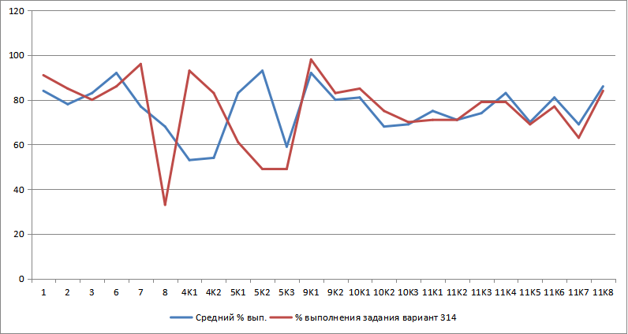
Сопоставление общих результатов выполнения заданий по региону с результатами по открытому варианту № 314

Slide 9
Задание № 8 по стихотворению Р. Рождественского «Вновь нахлынул северный ветер...»
Из приведенного ниже перечня выберите все названия художественных средств и приемов, использованных поэтом в данном произведении. Запишите цифры, под которыми они даны.
1)сарказм
2)риторическое восклицание
3)инверсия
4)эпитет
5)звукопись

Slide 10
Анализ эпического, лироэпического, драматического текста
Альтернативные задания 4.1/4.2. касались анализа основных образов и понятий произведения: образ главного героя, «обломовщина», предлагали интерпретировать значимые высказывания Обломова. В 314 варианте альтернативное задание было представлено в следующих формулировках:
4.1 Как в приведенном эпизоде проявляется натура Обломова?
4.2 В чем заключается смысл реплики главного героя, завершающей фрагмент?
Хуже всего по стране справились с анализом рассказа «Старуха Изергиль»

Slide 11
Анализ лирики
9.1. Что для поэта является залогом духовной связи с любимой?
9.2. Каким предстает образ любимой в стихотворении Р.И. Рождественского?
По стране: Общий уровень выполнения заданий 9–10 повышенного уровня сложности,
связанных с анализом лирики, снизился и составил 73,4 % (в 2023 г. – 79,5 %). Наиболее
успешно выпускники справились с анализом стихотворения Р.И. Рождественского
«Вновь нахлынул северный ветер…» (процент выполнения – 82,3), заметно хуже –
со стихотворением М.В. Исаковского «Родное» (работы по этому тексту были выполнены
на уровне 61,9 %).

Slide 12
Задания 5, 10 на сопоставление
В контекстном задании № 5 в большинстве представленных в регионе вариантов от участника экзамена требовалось провести сопоставление по определенному основанию (взаимоотношения хозяина и слуги, тип «лишнего человека») исходного отрывка с произведением первой половины ХIХ века. Выявить предлагалось чаще всего по желанию экзаменуемого как сходства, так и отличия.
ПРИМЕР: вариант 314
№ 5 Назовите произведение отечественной литературы первой половины ХIХ века (с указанием автора), в котором отображены взаимоотношения слуги и господина. В чём схожи (или различны) эти отношения в выбранном Вами произведении и приведённом фрагменте «Обломова»?
№ 10 Назовите произведение отечественной или зарубежной поэзии (с указанием автора), в котором звучит любовная тема. В чем это произведение схоже (или различно) со стихотворением «Вновь нахлынул северный ветер...»?

Slide 13
Задание 11 (сочинение)
ПРИМЕР: вариант 314
11.1. Чем обусловлена неизбежность конфликта Базарова со старшими Кирсановыми? (По роману И.С. Тургенева «Отцы и дети»)
11.2. Мотив «очеловечивания» природы в поэзии Ф.И. Тютчева. (На примере не менее трёх стихотворений)
11.3. Тема внутренней красоты человека в прозе М.А. Булгакова. (По роману «Белая гвардия» или «Мастер и Маргарита»)
11.4. Тема войны в отечественной литературе. (На примере произведения одного из писателей: А.С. Пушкина, Л.Н. Толстого, М.А. Шолохова)
11.5. Ваши советы художнику-иллюстратору, работающему над портретами героев рассказа А.П. Чехова «Ионыч». (С опорой на текст произведения)

Slide 15
✓Федеральный государственный образовательный стандарт среднего общего
образования
(приказ Минпросвещения России от 12.08.2022 г. № 732 «О внесении изменений в
федеральный государственный образовательный стандарт среднего общего образования,
утверждённый приказом Министерства образования и науки Российской Федерации от 17.05.2012
№ 413»)
✓ Обновлена Федеральная образовательная программа среднего общего
образования, утвержденная приказом Минпросвещения Росси от 18.05.2023
№ 371 с последующими изменениями (последнее изменение - приказ от 19.03.2024 № 171):
• уточнен перечень писательских имен и произведений
• сделан акцент на преемственности ФОП ООО и ФОП СОО
(п. 20.2.6 «…изучение литературы строится с учетом обобщающего повторения
ранее изученных произведений, в том числе "Слова о полку Игореве"; стихотворений
М.В. Ломоносова, Г.Р. Державина; комедии Д.И. Фонвизина "Недоросль"; стихотворений и
баллад В.А. Жуковского; комедии А.С. Грибоедова "Горе от ума"; произведений А.С. Пушкина
(стихотворений, романов "Евгений Онегин" и "Капитанская дочка"); произведений
М.Ю. Лермонтова (стихотворений, романа "Герой нашего времени"); произведений
Н.В. Гоголя (комедии "Ревизор", поэмы "Мертвые души"»)
✓ Обновлен кодификатор ЕГЭ

Slide 37
Полный текст Статистико-аналитического отчета о результатах ЕГЭ по литературе за 2024 г. можно найти по адресу: https://iro22.ru/dejatelnost/gia/
Спасибо за внимание!
Губина Нина Валерьевна ninochka4@mail.ru
+79095045311

